Slide 1

암 통계율 분석
안양대학교
융합소프트웨어전공
201563014
반현규

Slide 2
1. 프로젝트 개요
01
암이란?
02
03
생체 조직 안에서 세포가 무제한으로 증식하여 악성 종양을 일으키는 병. 결국에는 주위의 조직을 침범하거나 다른 장기에 전이하여 생체를 죽음에 이르게 한다. 유전성 외에 물리적 자극, 화학적 자극, 바이러스 감염 따위가 원인이며 완치는 어려우나 외과 수술, 방사선 요법, 화학 요법으로 치료한다.
프로젝트 목적
● 데이터 분석을 통해 암 유병자수의 상황을 인식하고, 수집된 유병자수를 시각화 하고 다각적으로 분석을 수행함.
● 사람들에게 암에 대한 위험성을 인지시키고, 암을 예방하자는 의미로 비롯됨

Slide 3
실험결과 및 분석
데이터셋 (수집자료에 대한 설명)
● 연도 별 각 암의 유병자수를 파악하기 위해 암 발생자수와 백분율, 조발생률 마지막으로 연령표준 화 발생률을 얻어 옴.
● 1993년 부터 2016년 연도별 암 발생자수를 얻어 옴.
● 시도별 유병자수를 파악하기 위해 전국시도 암 유병자수를 얻어 옴.

Slide 4
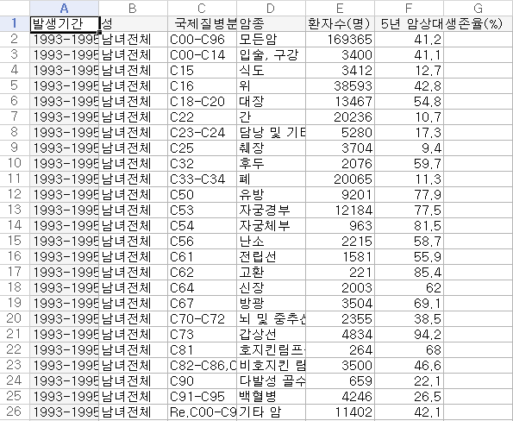
실험결과 및 분석
분석 실험환경의 환경 자료 요약
● 데이터 분석 도구
● Pandas 라이브러리 사용
● 1993 ~ 2016 기간 중 각 암 종 별 환자수와 5년 암 상대 생존율
● ‘성’ column에서 ‘남녀전체‘ value를 제외하여 기간별 발생자수 추출.
● ‘국제질병분류코드’ column을 drop.
● ‘암 종‘ column 중 ＇모든 암’ value를 제외하여 발생자수 추출.

Slide 5
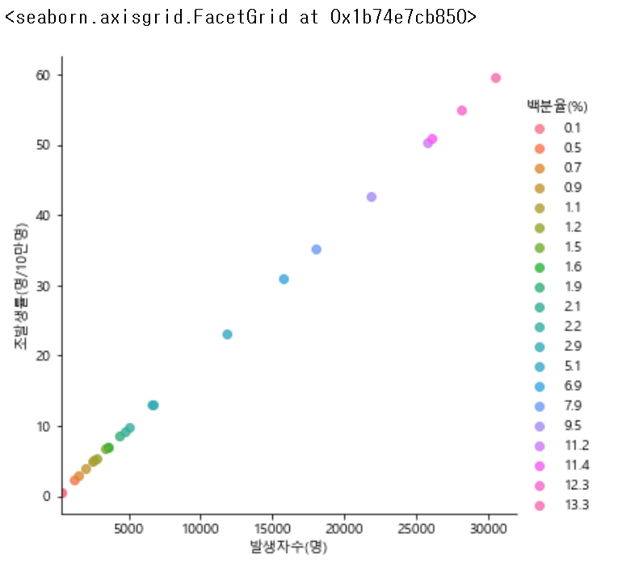
실험결과 및 분석
분석결과
● 암 발생자수와 조발생률에 따른 백분율 수치 시각화
● 암 발생자수가 증가함에 따라 백분율 수치는 자연스레 증가하고 조발생률까지 증가함.

Slide 6
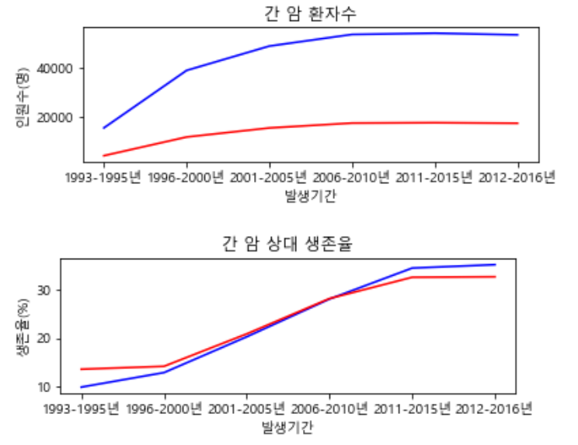
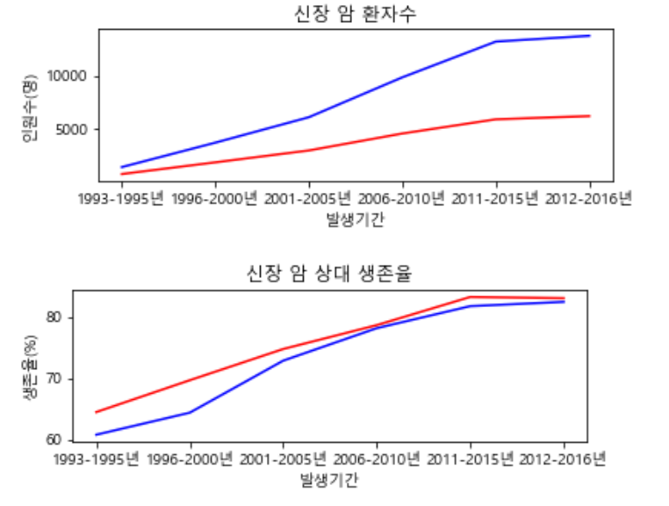
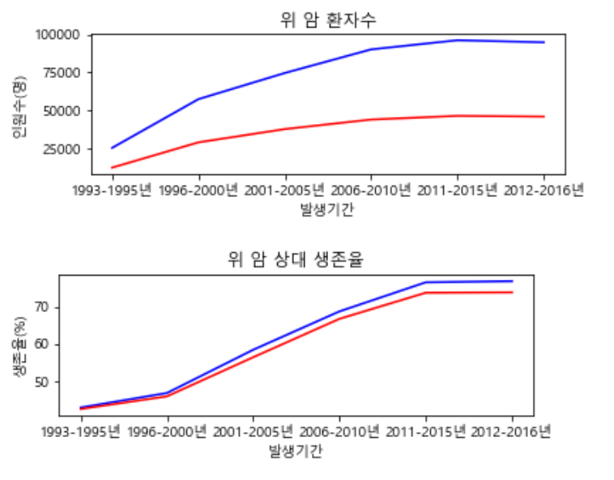
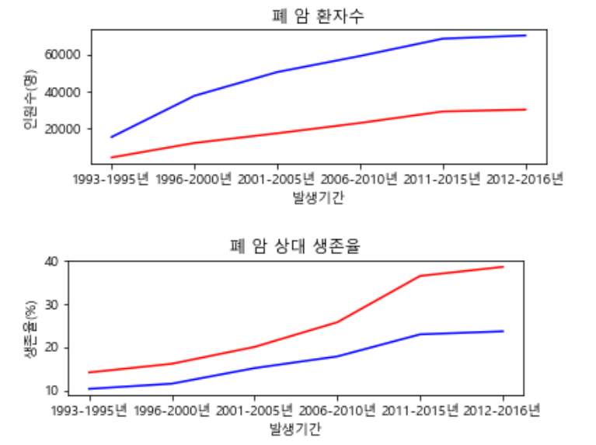
실험결과 및 분석
분석결과
● 24개 암 중 가장 흔한 암 4개(간 암, 신장 암, 위 암, 폐 암)의 그래프 시각화
● 현대 의료기술이 발전함에 따라 각각의 암들의 생존율이 증가하는 가운데, 폐암은 유독 생존율이 낮다.
※ 금연 권장 !!
★ 폐 암 증상과 원인 ★
ⓐ 흡연보다 더 위험한 간접흡연
ⓑ 대기 중에 있는 미세먼지, 라돈
Ⓒ 석면, 중금속 등 직업적 요인
ⓓ 가족력, 유전적 요인

Slide 7
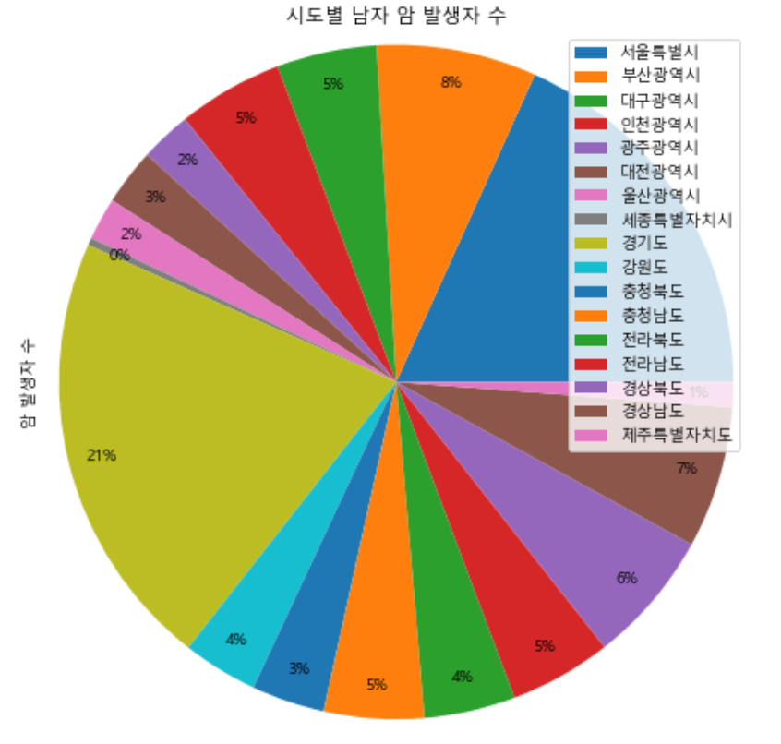
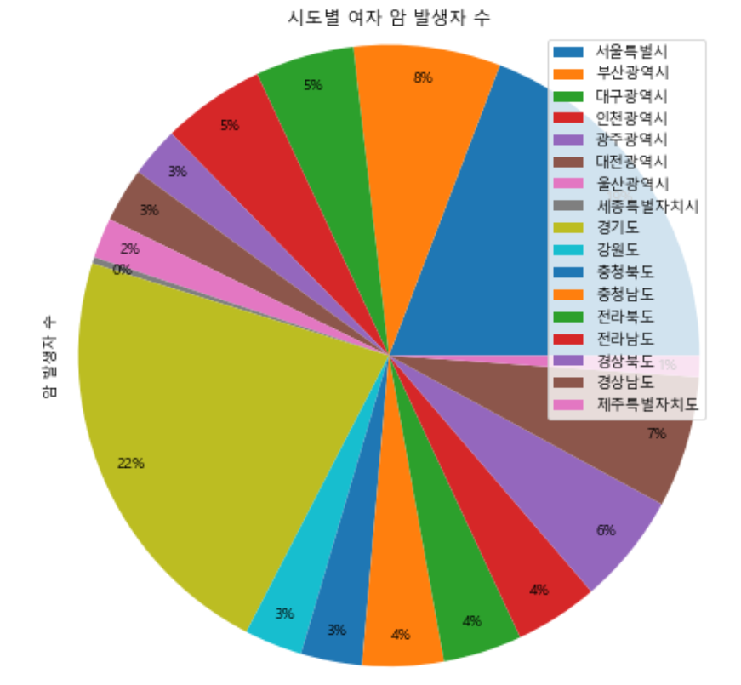
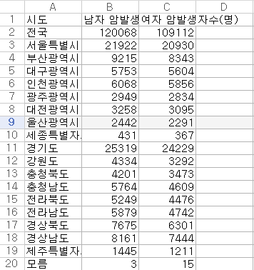
실험결과 및 분석
분석결과
● 시도별 남자,여자 암 발생자수 그래프 시각화
● ↓ 전국시도별 암 발생자수 데이터를 가져옴. (2016년 기준 데이터)
● ↑ 시도별 남자, 여자 암 발생자수 그래프를 보면, 공통적으로 수도권인 서울특별시와 경기도에서 많은 발생자수를 나타내고 있음.
● ↑ 대도시라는 이유일 수 도 있지만, “대도시에는 식당이 더 많아서, 아니면 공장이 많아서, 번화가가 많아서“ 라는 주제를 가지고 다양한 데이터 분석을 해보고 싶은 생각이 들었음.

Slide 8
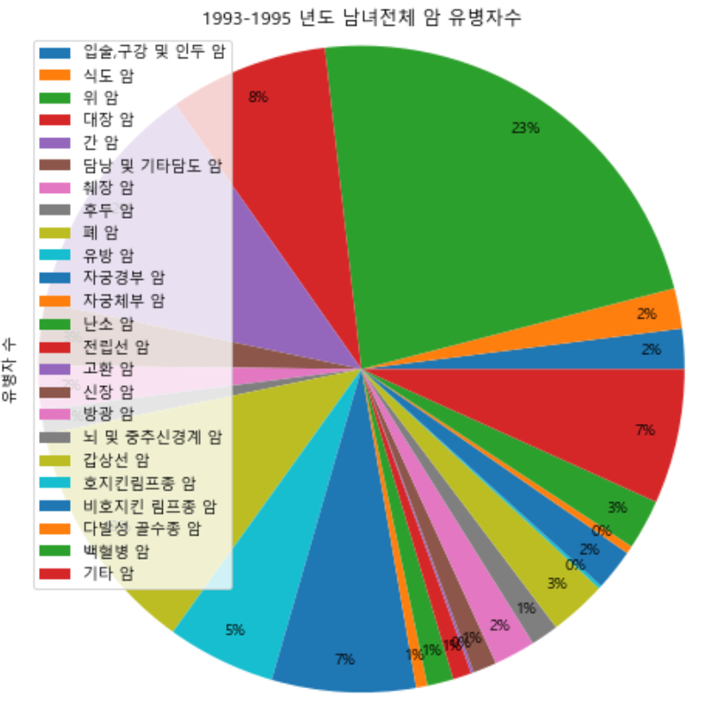
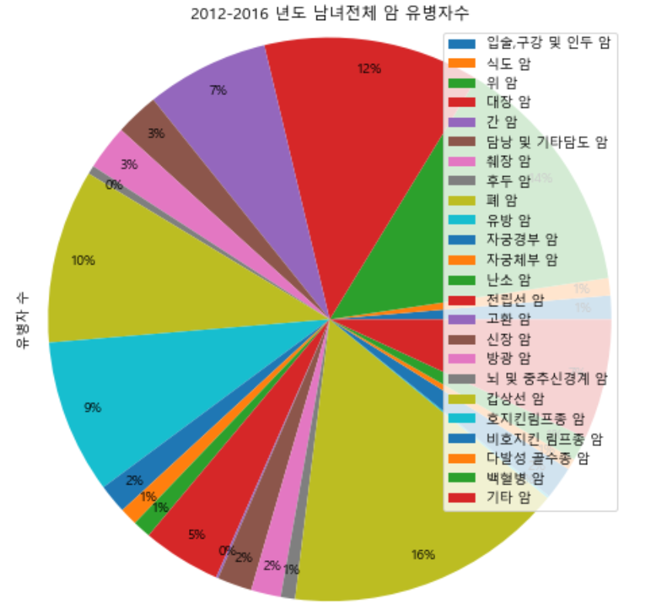
실험결과 및 분석
분석결과
● 연도별 암 발생자수 그래프 시각화
● → 이 그래프는 1993년 부터 2016년 까지 24개의 암 유병자수가 얼마나 증가했고 감소하였는지 보여주는 그래프
● → 1993년도에 유병자수가 가장 많았던 위암은 2016년도에 감소하였고, 유병자수가 적었던 갑상선암은 증가하였음.
★ 위 암 예방법 ★
ⓐ 금연, 그리고 간접흡연 피하기
ⓑ 과도한 염분 섭취 자제, 그리고 신선한 과일과 채소 섭취
Ⓒ 음식물 냉장보관
Ⓓ 헬리코박터균 치료
Ⓔ 위내시경 검사

Slide 9

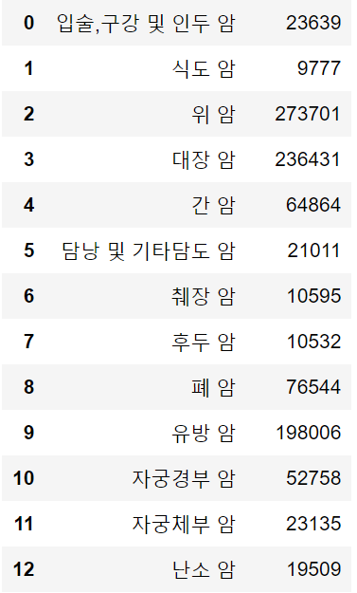
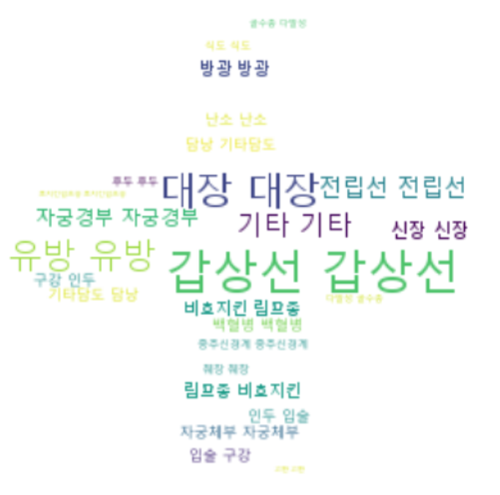
실험결과 및 분석
분석결과
● ↓ 워드 클라우드를 씌울 십자가 사진
● 24개의 암 빈도수로 워드 클라우드
● ↓ 24개의 암 유병자수 데이터를 가지고 빈도수를 추출
● ↓ 십자가 사진에 워드 클라우드 적용

Slide 10
결론 및 향후 연구
● 국내 24개의 암 발생자수 모니터링을 위해 시도별, 연도별 암 발생자수 데이터와 각 암의 발생자수, 조발생률, 암 상대 생존율 데이터를 얻어 옴.
● 데이터분석을 통해 수집된 유병자수를 시각적으로 표현.
● 분석 결과는 국민들에게 암 발생자수 현황을 인지시키기 위해 사용.
● 앞에서 말한대로, 이 데이터를 가지고 시도별로 암 발생자수가 왜 다르고, 이유가 있다면 어떤 이유로 그런지 상관분석 진행.
● 졸업작품을 진행하면서 완성시키지못한 sklearn 툴을 이용한 예측도와 정확도 측정
그리고 크롤링을 통한 데이터수집 후 다양한 분석기법 적용 예정.

